Slide 1


المقاعد
محدودة
Niveau
3
Programme de remédiation intensive
-Français-
Palier : 3
Parcours
2
Séance :de révision
Version expérimentale pour les Ecoles Pionnières.
Non définitive. En cours d’amélioration.

Slide 2


Pour l’enseignant – A ne pas lire aux élèves
Recommandations générales pour les enseignant(e)s
. 1. Se préparer : lire attentivement l’ensemble des diapositives en amont afin de s’en imprégner et élaborer la carte mentale de la leçon et anticiper les enchaînements.
2. Couvrir le contenu de la leçon avec une vérification permanente de la compréhension : ne pas sauter de diapositives et vérifier la compréhension; en maintenant un rythme soutenu sans temps mort;
3.Rester fidèle au scénario pédagogique : suivre les consignes du ruban didactique activement, sans se limiter à une lecture passive.
4.Expliquer les consignes: s’assurer que tous les élèves comprennent les consignes des activités, en les invitant à les reformuler ou à les réexpliquer, si besoin, dans leur langue maternelle.
5.Donner un feed back riche et systématique : solliciter la participation du maximum d’ élèves en les questionnant et en corrigeant les erreurs.
6.Adopter une posture dynamique : circuler dans la classe, capter l’attention par des explications, et au besoin , illustrer par des exemples;

Slide 3


A la fin de la séance d’aujourd’hui,
au moins 80% des élèves doivent être capables de :
Réviser les mots du vocabulaire du palier
Lire et écrire des mots avec des syllabes avancées

Slide 4






Pour l’enseignant ( e )
Matériel technique
PC + PPT
Pointeur
Projection ajustée
Matériel didactique
Ardoise
Cahier
Livret

Slide 5








Pour l’enseignant (e)
Pictogrammes pour la gestion de la séance.
Modelage.
Les élèves écoutent.
Questions directes.
L’enseignant( e) désigne des élèves
Répétition chorale.
Toute la classe
participe.
Observation.
Les élèves observent
Passage au tableau.
Un élève réalise la tâche.
Travail en binôme.
Les élèves travaillent à deux .
Pratique autonome.
L’enseignant(e) circule entre les rangs.
Devoir à la maison.
Les élèves recopient leurs devoirs

Slide 6
Pour l’enseignant ( e )
Plan de la séance
1.Rituel
2. Rebrassage du vocabulaire
3. Rebrassage de la lecture

Slide 7



1. Rituel | 2. Vocabulaire | 3. Lecture- écriture | 4.Pratique autonome
Prenez vos ardoises et vos livrets de français
Ardoise
Cahier
Livret

Slide 8

10 min
Dictée flash
Version provisoire pour la formation des enseignants

Slide 9



1. Rituel
2. Vocabulaire
3. Lecture
4.Ecriture
5.Pratique autonome
        classe-cravate-plume
Je vais vous dicter quelques mots.
Ecoutez bien , soyez attentifs.

Slide 10
1. Rituel
2. Vocabulaire
3. Lecture
4.Ecriture
5.Pratique autonome
  Prenez vos ardoises.

Slide 11
1. Rituel
2. Vocabulaire
3. Lecture
4.Ecriture
5.Pratique autonome
  «classe» , Lisons ensemble «classe». Qui veut lire «classe» ?
classe

Slide 12
1. Rituel
2. Vocabulaire
3. Lecture
4.Ecriture
5.Pratique autonome
  Ecrivez le mot sur vos ardoises.

Slide 13
1. Rituel
2. Vocabulaire
3. Lecture
4.Ecriture
5.Pratique autonome
  Corrigez . «classe »
classe

Slide 14
1. Rituel
2. Vocabulaire
3. Lecture
4.Ecriture
5.Pratique autonome
  «cra» «vate» «cravate» , Lisons ensemble «cravate». Qui veut lire «cravate» ?
cravate

Slide 15
1. Rituel
2. Vocabulaire
3. Lecture
4.Ecriture
5.Pratique autonome
  Ecrivez le mot sur vos ardoises.

Slide 16
1. Rituel
2. Vocabulaire
3. Lecture
4.Ecriture
5.Pratique autonome
  Corrigez . «cravate »
cravate

Slide 17
1. Rituel
2. Vocabulaire
3. Lecture
4.Ecriture
5.Pratique autonome
  «plume». Lisons ensemble «plume ». Qui veut lire «plume » ?
plume

Slide 18
1. Rituel
2. Vocabulaire
3. Lecture
4.Ecriture
5.Pratique autonome
  Ecrivez le mot sur vos ardoises.

Slide 19
1. Rituel
2. Vocabulaire
3. Lecture
4.Ecriture
5.Pratique autonome
  Corrigez . «plume »
plume

Slide 20

Rebrassage
du vocabulaire
Version provisoire pour la formation des enseignants

Slide 21
Pour l’enseignant ( e )
Rebrassage du vocabulaire
Support : 4 diapositives
(images illustrant le vocabulaire de la semaine)
Déroulement :
L’enseignant(e) fait passer les élèves un par un pour nommer les mots du vocabulaire correspondant aux images présentées sur les quatre diapositives, de manière à ce que chacun participe au moins une fois. À la fin de l’activité, tous les élèves devront effectuer le passage de lecture.
Version provisoire pour la formation des enseignants

Slide 22

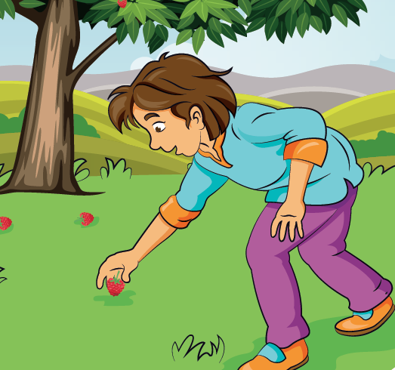

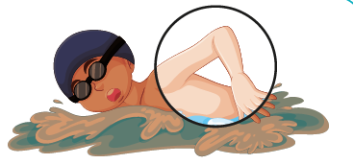


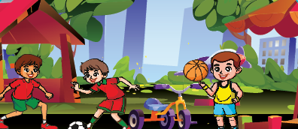
1. Rituel | 2. Vocabulaire | 3. Lecture- écriture | 4.Pratique autonome
Qui veut passer au tableau pour nommer les images ?

Slide 23
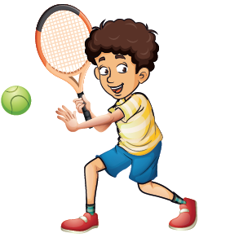
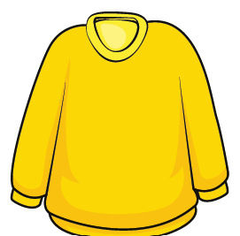
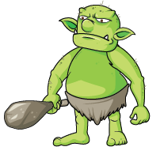





1. Rituel | 2. Vocabulaire | 3. Lecture- écriture | 4.Pratique autonome
Qui veut passer au tableau pour nommer les images ?

Slide 24



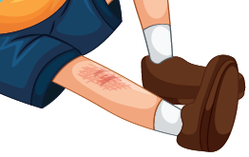
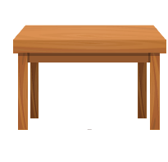


1. Rituel | 2. Vocabulaire | 3. Lecture- écriture | 4.Pratique autonome
Qui veut passer au tableau pour nommer les images ?

Slide 25

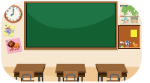

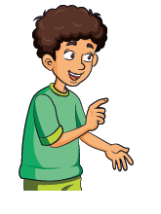


1. Rituel | 2. Vocabulaire | 3. Lecture- écriture | 4.Pratique autonome
Qui veut passer au tableau pour nommer les images ?

Slide 26

Rebrassage de la lecture
Version provisoire pour la formation des enseignants

Slide 27
Pour l’enseignant ( e )
Rebrassage de la lecture
Déroulement :
L’enseignant(e) fait passer les élèves un par un pour lire les mots sur les diapositives, afin que chaque élève participe au moins une fois. À la fin de l’activité, tous les élèves devront y participer .
Version provisoire pour la formation des enseignants

Slide 28
1. Rituel | 2. Vocabulaire | 3. Lecture- écriture | 4.Pratique autonome
Qui veut passer au tableau pour lire les mots?
classe | plume | clé
sucre | pli | tousse
grue | ouvrir | frappe
balle | prune | flamme
glisse | cri | parle
trace | avril | cartable

Slide 29

Je m’exerce dans
mon cahier d’activités
Version provisoire pour la formation des enseignants

Slide 30
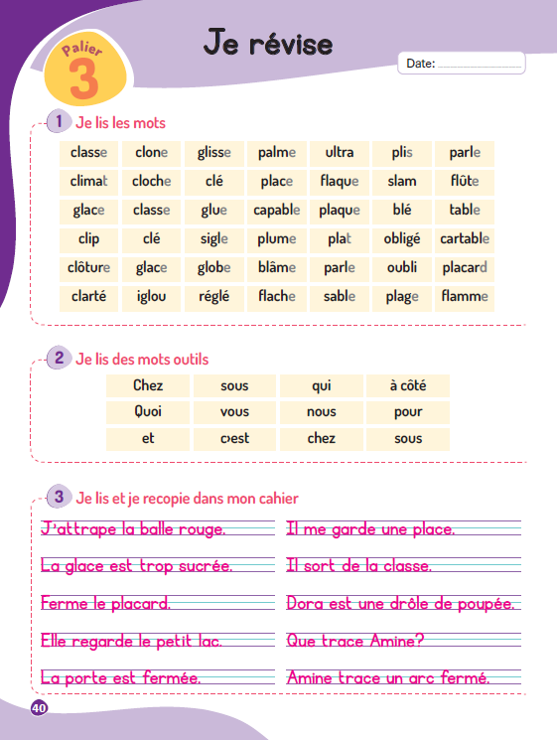
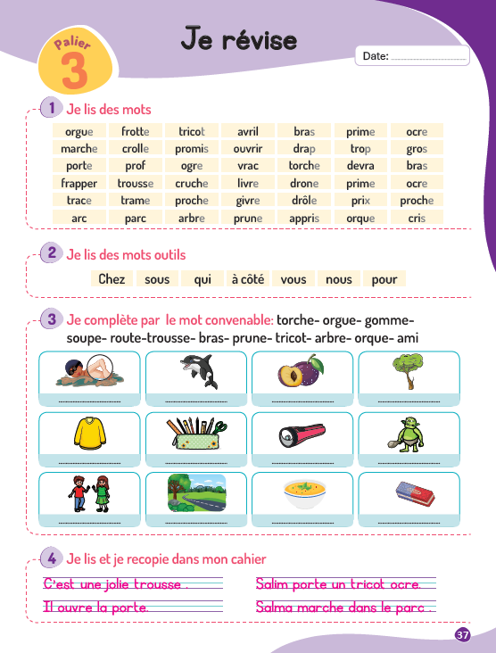
Pour l’enseignant ( e )
Activités de révision
Les activités des pages 40 et 37 seront proposées aux élèves, à réaliser en binôme ou individuellement.
Version provisoire pour la formation des enseignants

Slide 31
1. Rituel | 2. Vocabulaire | 3. Lecture- écriture | 4.Pratique autonome
Ouvrez vos livrets : activités 1 et 2, pages 37 et 40.

Slide 32
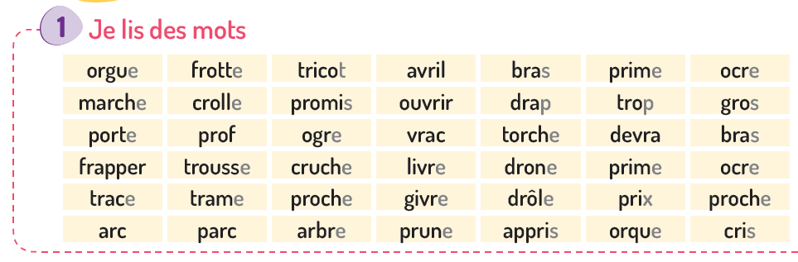
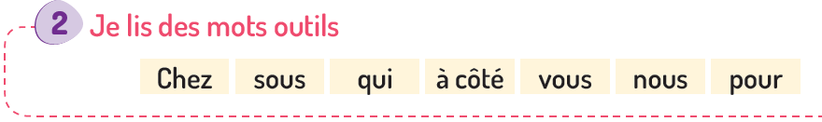
1. Rituel | 2. Vocabulaire | 3. Lecture- écriture | 4.Pratique autonome
Lisez à votre voisin à voix basse . Ensuite, échangez les rôles. Page 37
L’enseignant (e ) circule entre les rangs et fournit une rétroaction positive ou corrective.

Slide 33
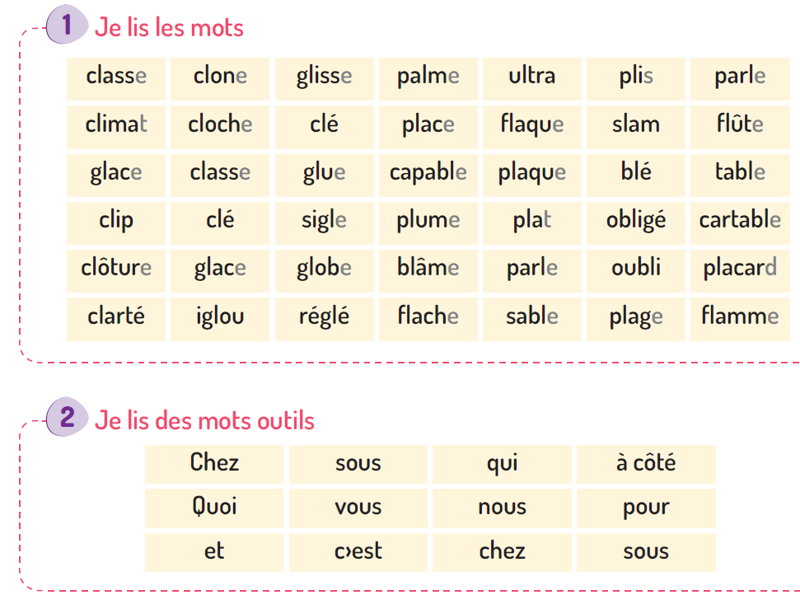
1. Rituel | 2. Vocabulaire | 3. Lecture- écriture | 4.Pratique autonome
Lisez à votre voisin à voix basse . Ensuite, échangez les rôles. Page 40
L’enseignant (e ) circule entre les rangs et fournit une rétroaction positive ou corrective.

Slide 34
1. Rituel | 2. Vocabulaire | 3. Lecture- écriture | 4.Pratique autonome
Prenez l’activité 2, page 37.
xv

Slide 35
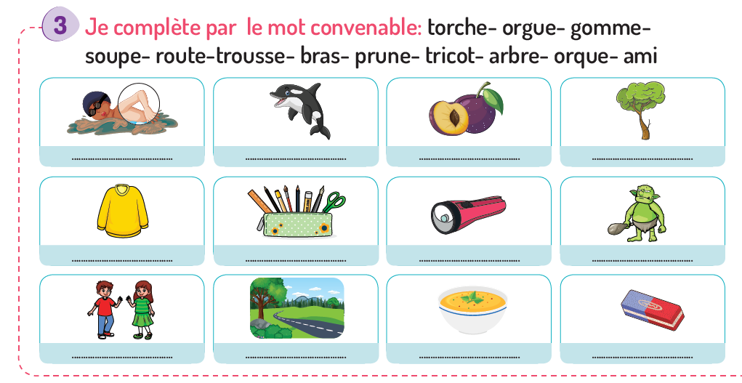
1. Rituel | 2. Vocabulaire | 3. Lecture- écriture | 4.Pratique autonome
Complétez chaque image avec le mot convenable.

Slide 36
1. Rituel | 2. Vocabulaire | 3. Lecture- écriture | 4.Pratique autonome
Prenez l’activité 4 page 37 et l’activité 3 page 40.Lisez et recopiez les phrases dans vos cahiers de maison,

Slide 37
La séance d’aujourd’hui est terminée
A demain !

